Slide 1
15.RecyclerView(리사이클러뷰)

Slide 2
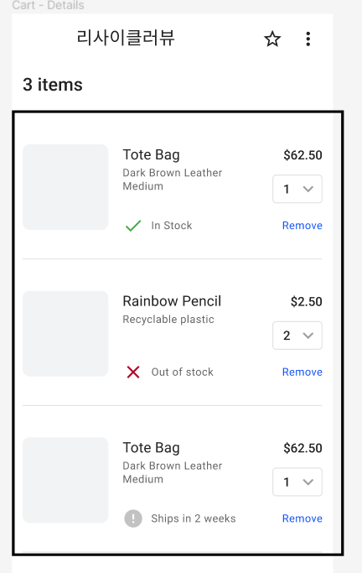
리사이클러뷰 전체 순서
리사이클러뷰 만들기
1.XML 레이아웃 (ITEM)
2.RecyclerView.Adapter
작성
3.화면 RecyclerView Adapter 연결
4.화면 방향 결정 LayoutManager
반복되는 레이아웃을 하나의 뷰를 이용하여 표현한 객체(RecyclerView)

Slide 3
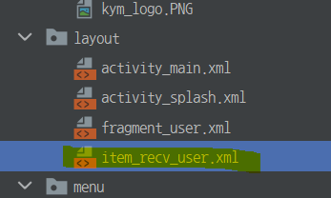
1.XML Layout
1.리사이클러뷰에 들어가는 아이템 만들기
1. 리사이클러뷰에서 반복 되는 모양이 될 Layout을 하나 만듬. 반복 처리는 Adapter에서 결정 되므로 딱 한칸의 정보만 만들면 됨. Res/layout/ 레이아웃 리소스 파일 추가.
1

Slide 4
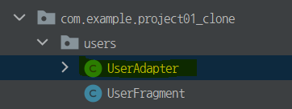
2.RecyclerView.Adapter
2.어댑터 만들기 -일반 클래스 생성
2.리사이클러뷰의 모양,갯수등을 결정할 Adapter만들기.
어댑터에는
리사이클러뷰의 아이템 개수, 리사이클러뷰 칸마다 붙일 레이아웃(1에서 만든 레이아웃), 데이터 바인딩등의 설정이 모두 들어있음.

Slide 5
2.RecyclerView.Adapter
2.어댑터 만들기
-ViewHolder만들기
2.1. ViewHolder 만들기
-리사이클러뷰 한칸에 레이아웃 하나가 붙는데
레이아웃 하나에 여러 개의 위젯이 있기 때문에 위젯들을 하나로 묶어놓을 (DTO와 유사) 클래스를 하나 만듬. (리사이클러뷰는 ViewHolder를 강제한다.)
만드는 방법: 일반 클래스를 먼저 생성 후
안쪽에 중첩 클래스를 만들고 ViewHolder를
상속 받는다.
1
imageView
TextView여러개 등
public class UserAdapter { public class ViewHolder extends RecyclerView.ViewHolder { public ViewHolder(@NonNull View itemView) { super(itemView); } } }

Slide 6
2.RecyclerView.Adapter
2.어댑터 만들기
-Adapter 상속 받기
2.2. Adapter 상속 받기
-RecyclerView.Adapter를 상속 받기 위해서는
반드시 2.1에서 만든 ViewHolder가 필요함.
public class UserAdapter extends RecyclerView.Adapter<UserAdapter.ViewHolder> { public class ViewHolder extends RecyclerView.ViewHolder { 1에서만든 레이아웃 안쪽에서 바뀌어야할 위젯들을 전부써줌 public ViewHolder(@NonNull View itemView) { super(itemView);
itemview.findViewById(R.id.위젯아이디) 입력해서 찾아주기 } } }
2.1

Slide 7
2.RecyclerView.Adapter
2.어댑터 만들기
-메소드 구현부 작성
2.3. implements 메소드 작성하기 2.2에서 RecyclerView.Adapter<ViewHolder>를 상속받게 되면 override된 메소드가 3개 생김.
1.onCreateViewHolder
- RecyclerView에서 제공해주는 칸(아이템 개수에 의해서 칸의 개수가 결정 됨) 에 직접 LayoutInflater객체를 이용하여 Layout을 붙이는 처리를 하는 메소드
기본적으로 ViewGroup(칸) 과 viewType이 파라메터로 제공 됨
//1. onCreateViewHolder ( 2.1에서 만든 뷰 홀더를 만들어내는 과정으로 반드시 LayoutInflater가 //필요함 ,
LayoutInfalter infalter;//<=생성자 메소드를 사용해서 상위 클래스에서 받아온다.
// ViewHolder의 생성자에는 반드시 View타입(레이아웃을 붙인 다음 return을 받는타입)이
//필요하기 때문
@NonNull @Override public ViewHolder onCreateViewHolder(@NonNull ViewGroup parent, int viewType) { View v = inflater.inflate(내가만든xml(R.layout.xml) , parent , false );
//제공해주는 칸은 그대로 inflater.inflate 두번째 파라메터에 넣어주면됨.
return ; }

Slide 8
2.RecyclerView.Adapter
2.어댑터 만들기
-메소드 구현부 작성
2.3. implements 메소드 작성하기
2.getItemCount
-리사이클러뷰에 보여질 아이템 개수를 정함.
초기에 디자인 확인 시 임의의 숫자를 입력 후 확인.
추후 배열이나 List를 이용하여 데이터의 개수를 입력해주면됨
@Override public int getItemCount() { return 3; }

Slide 9
2.RecyclerView.Adapter
2.어댑터 만들기
-메소드 구현부 작성
2.3. implements 메소드 작성하기
3.onBindViewHolder
-3.1에서 (onCreateViewHolder) 만들어 둔 ViewHolder를 position 부여 후 메소드로 제공해줌.
0번 칸에 들어있는 ViewHolder부터 어떤 데이터와 매칭 시킬껀지를 코딩하는 부분.
@Override public void onBindViewHolder(@NonNull ViewHolder holder, int position) { holder.위젯.setText( List.get(position).data or Arr[position]) }

Slide 10
3.SetAdapter
3.어댑터 연결
3. 리사이클러뷰가 있는 액티비티나 프래그먼트에서 해당하는 위젯을 찾아주고,
2에서 만든 어댑터를 생성 후 리사이클러뷰의 setAdapter메소드를 사용하여 연결한다.
리사이클러뷰의 아이템 개수 또는 모양등은 연결되는 Adapter에 의해서 결정 된다.
RecyclerView recyclerView = v.findViewById(R.id.recv_user); UserAdapter adapter = new UserAdapter(inflater); recyclerView.setAdapter(adapter);

Slide 11
4.LayoutManager
4.레이아웃 매니저
4. 리스트뷰나 그리드뷰와 다르게 리사이클러뷰는 가로, 세로 방향을 지정할수있음
해당하는 방향을 결정하는 객체는 LayoutManager로 해당하는 객체를 생성 후
사용하려는 리사이클러뷰에 연결해주면 됨.
RecyclerView.LayoutManager manager = new LinearLayoutManager( getContext() , RecyclerView.VERTICAL , false ); recyclerView.setLayoutManager(manager);

